Slide 1

CHÀO MỪNG CÁC EM
ĐẾN VỚI TIẾT HỌC

Slide 2

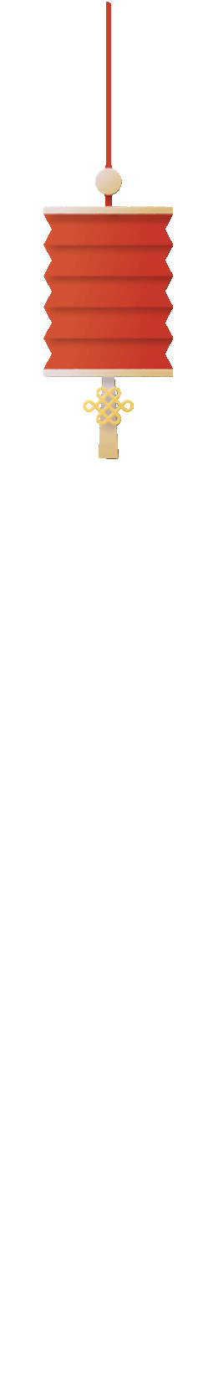

TRÒ CHƠI
TRUYỀN TIN
Luật chơi: Các bạn nối tiếp nhau đọc các phép nhân tương ứng trong bảng nhân 7.

Slide 3
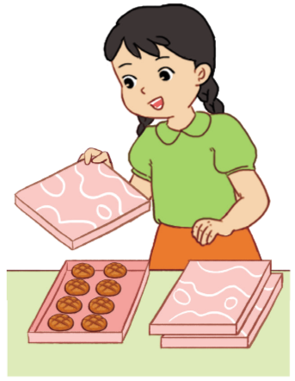
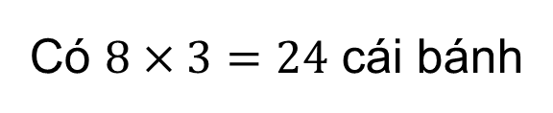
Mỗi hộp có 8 cái bánh. Hỏi 3 hộp có tất cả bao nhiêu cái bánh?
Có $8×3=24$ cái bánh

Slide 4




Nếu thêm 1 hộp nữa thì ta có phép nhân nào?
$$8×4$$
$$=8+8+8+8=32$$
Nếu tiếp tục thêm 1 hộp nữa thì sao?
$$8×5$$
$$=8+8+8+8+8=40$$

Slide 5




BẢNG NHÂN 8
(2 TIẾT)

Slide 6


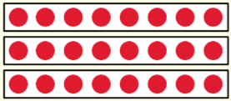







8 được lấy 1 lần
8 được lấy 2 lần
8 được lấy 3 lần
$$8×1=8$$
$$8×2=16$$
$$8×3=24$$

Slide 7
Các con có nhận xét gì về thừa số thứ nhất của các phép nhân này?
Thừa số đầu tiên đều là 8
Các thừa số thứ hai có gì đặc biệt?
Thừa số thứ 2 tăng dần thêm một đơn vị.

Slide 8



Quan sát kết quả của 3 phép tính đầu tiên, chúng ta thấy tích sau như thế nào so với tích trước?
$$8×1=8$$
$$8×2=16$$
$$8×3=24$$
Tích liền sau hơn tích trước 8 đơn vị

Slide 9







HOẠT ĐỘNG CẶP ĐÔI
Mỗi tấm thẻ có 8 chấm tròn lần lượt lấy ra 4, 5, 6, 7, 8, 9, 10 tấm thẻ rồi nêu các phép nhân tương ứng?
$$8×4=32$$
$$8×6=48$$
$$8×8=64$$
$$8×10=80$$
$$8×5=40$$
$$8×7=56$$
$$8×9=72$$

Slide 10
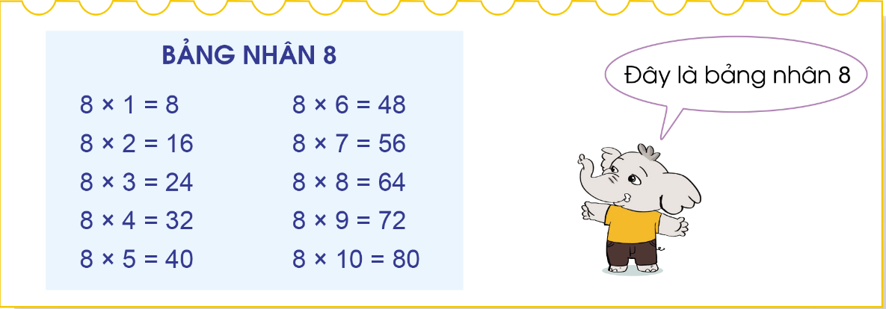
Ta có bảng sau:

Slide 11


























Tính nhẩm
$$8×3=$$
$$24$$
$$8×8=$$
$$64$$
$$8×4=$$
$$32$$
$$2×8=$$
$$16$$
$$8×5=$$
$$40$$
$$8×7=$$
$$56$$
$$8×10=$$
$$80$$
$$8×6=$$
$$48$$
$$8×1=$$
$$8$$
$$8×9=$$
$$72$$
$$8×2=$$
$$16$$
$$6×8=$$
$$48$$

Slide 12

Quy tắc “gấp một số lên một số lần” ?
SỐ?
Muốn gấp một số lên một số lần, ta lấy số đó nhân với số lần.

Slide 13
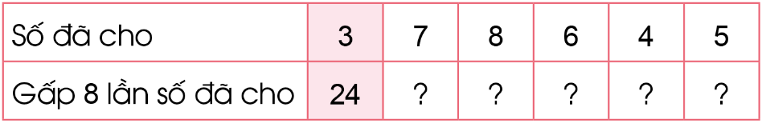
56
64
48
32
40

Slide 14

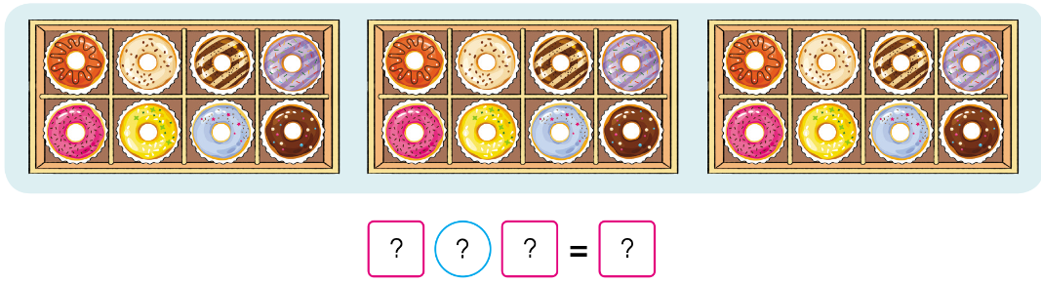

Nêu phép nhân thích hợp
8
$$×$$
3
24

Slide 15
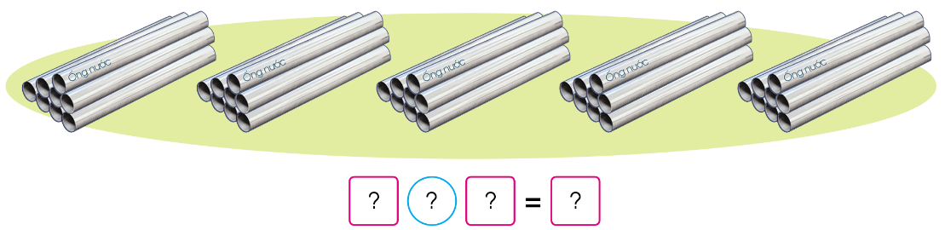
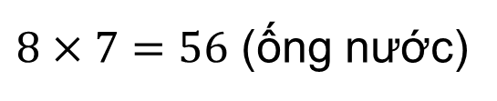

8
$$×$$
5
40
Nếu có 7 bó ống nước như thế thì có tất cả bao nhiêu ống nước?
$8×7=56$ (ống nước)

Slide 16


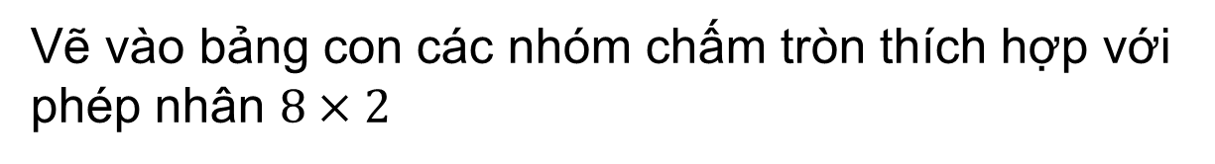
Vẽ vào bảng con các nhóm chấm tròn thích hợp với phép nhân $8×2$
$$8×2=16$$

Slide 17


Để chuẩn bị cho Lễ kết nạp Đội viên của lớp 3A, các bạn đã sắp xếp 6 hàng ghế, mỗi hàng 8 ghế. Hỏi các bạn đã chuẩn bị bao nhiêu chiếc ghế?

Slide 18
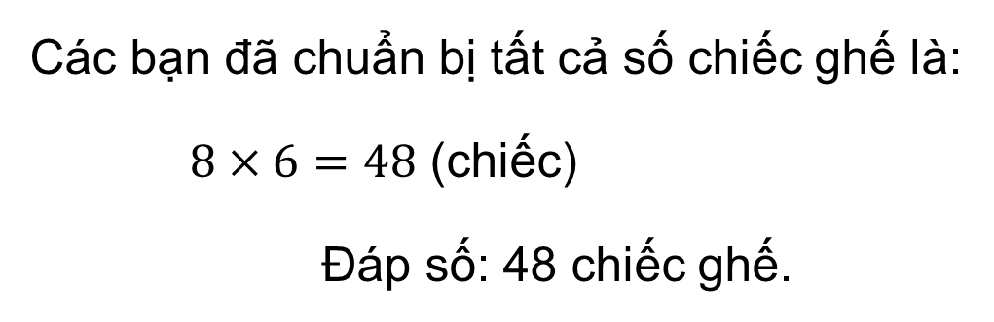
Tóm tắt
Mỗi hàng có: 8 ghế.
6 hàng ghế có: ... ghế?
Bài giải
Các bạn đã chuẩn bị tất cả số chiếc ghế là:
$8×6=48$ (chiếc)
Đáp số: 48 chiếc ghế.

Slide 19
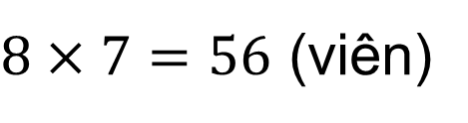

Kể một tình huống sử dụng phép toán $8×7$ trong thực tế?
Mỗi hộp kẹo socola có 8 viên. Hỏi 7 hộp kẹo như thế có tất cả bao nhiêu viên socola?
$8×7=56$ (viên)

Slide 20
HƯỚNG DẪN VỀ NHÀ
Ôn lại kiến thức đã học
Hoàn thành bài tập trong SBT
Đọc trước bài: Bảng nhân 9

Slide 21


CẢM ƠN CÁC EM
ĐÃ LẮNG NGHE BÀI GIẢNG

